Slide 1



Slide 2


复发ALL患者抗感染治疗病例报告

Slide 3

● 病例简介
摘要
1.独特性：复发ALL抗感染
2.背景：患者1年前确诊ALL，经VIP方案诱导治疗后出院，未返院治疗，近1周乏力加重，查血常规示白细胞增高，贫血伴血小板增高，间断发热。

Slide 4
● 患者基础信息
1.人口学信息：女，67岁，黑龙江省哈尔滨市，离退休人员
2.主诉：间断周身乏力1年余，加重伴发热1周。患者1年前确诊ALL，经VIP方案诱导治疗后出院，未返院治疗，近1周乏力加重，查血常规示白细胞增高，贫血伴血小板增高，间断发热，，体温最高38.5℃，为治疗来我院就诊。
3.既往史：1年前诊断ALL，否认高血压、糖尿病、心脏病，无食物药物过敏史，无传染病史，无吸烟饮酒史，无手术外伤史。有输血史。

Slide 5
● 入院后检查
1.体格检查：
体温38.3℃，心率88次/分，呼吸20次/分，血压137/73mmHg。查体：神清语明，贫血外观，皮肤黏膜无黄染，周身未见明显出血点，眼结膜苍白，肝脾未触及，双下肢无明显水肿，生理反射存在。
2.辅助检查：
肺部CT：肺部感染。痰培养：普城沙雷菌。血培养：铅黄肠球菌。

Slide 6
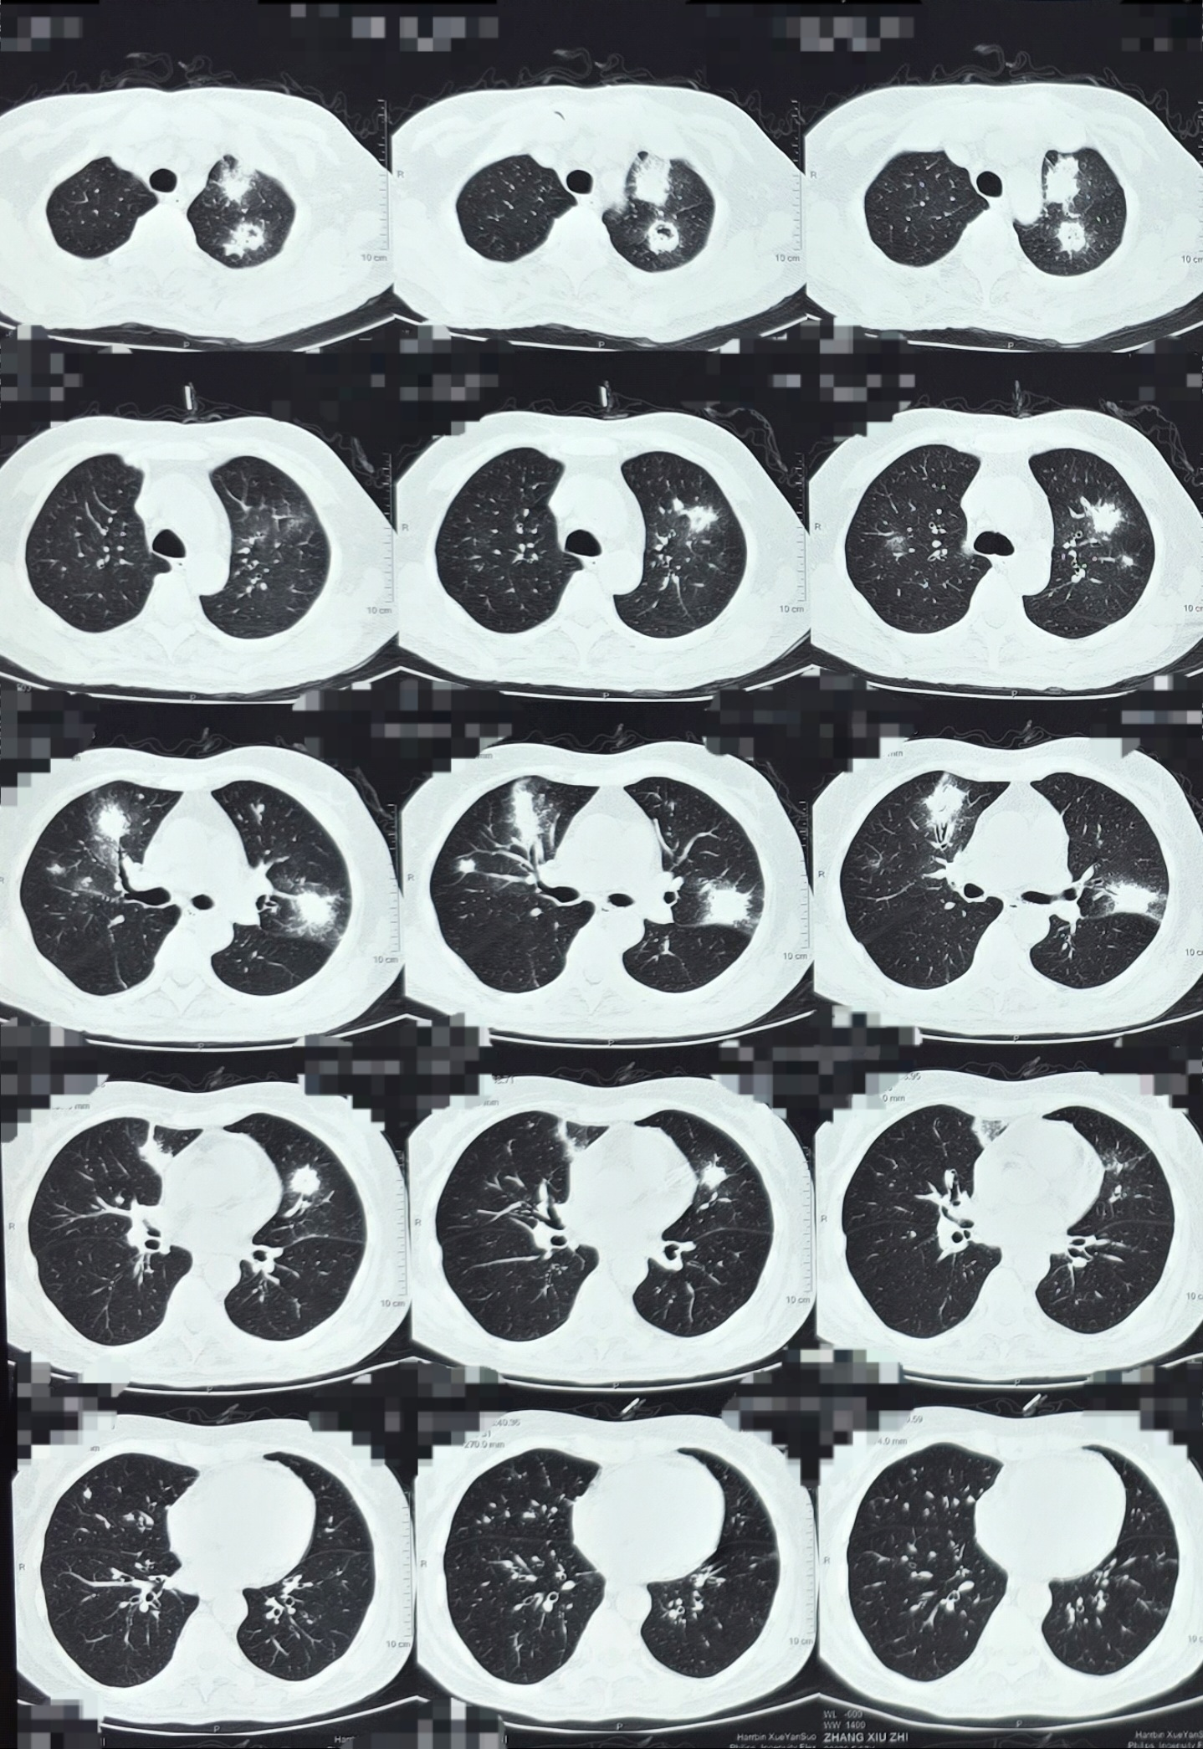
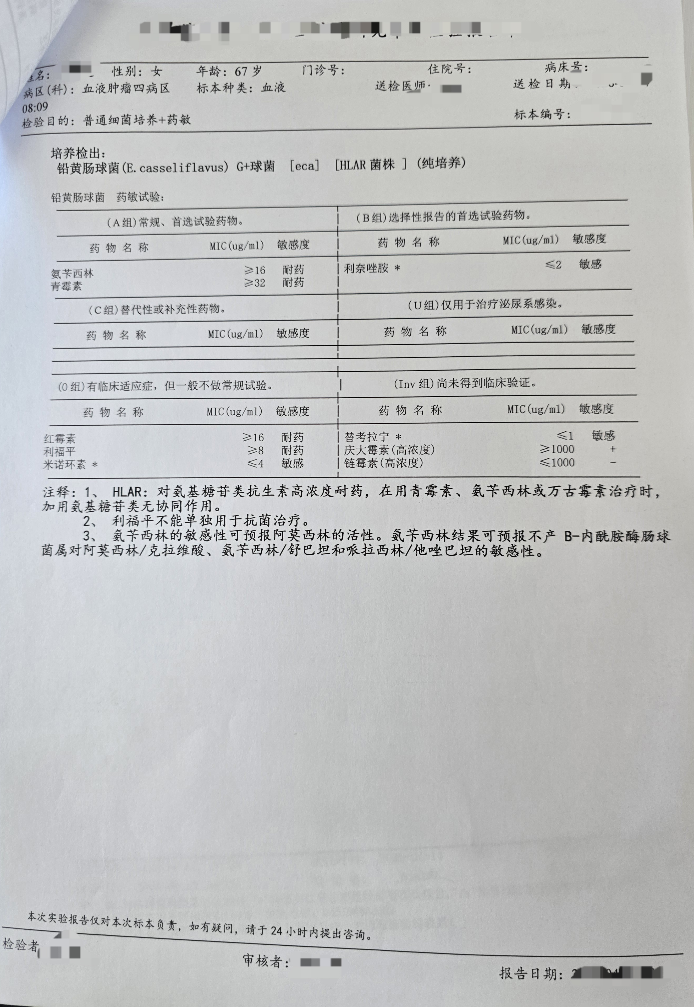
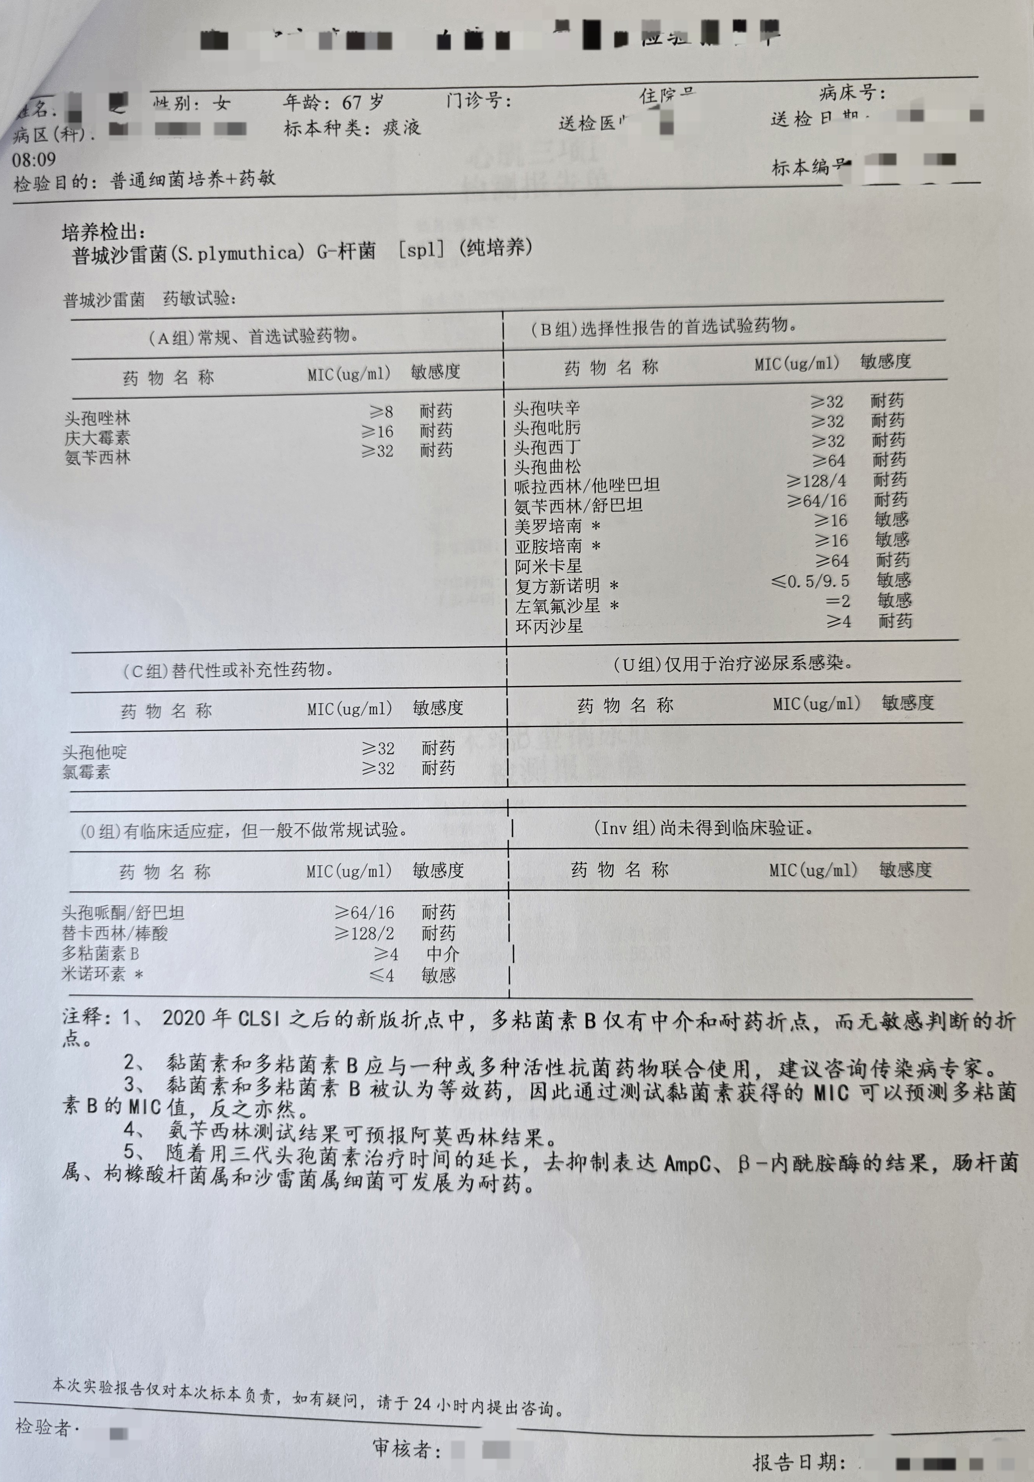
● 入院后检查
3.影像学检查：
肺部CT
痰培养
血培养

Slide 7
● 诊断评估
诊断评估
1.初步诊断：急性淋巴细胞白血病，肺部感染，菌血症（铅黄肠球菌）
2.诊断依据：有咳嗽咳痰等感染症状，肺部CT：肺部感染。痰培养：普城沙雷菌。血培养：铅黄肠球菌。
3.鉴别诊断：排除肺结核：T-SPOT阴性。

Slide 8
● 治疗过程
1.药物：头孢噻肟钠他唑巴坦钠2.34g bid ivgtt×7d，磷酸特地唑胺 200mg qd ivgtt×7d，伏立康唑 200mg bid ivgtt。
2.手术：骨髓穿刺术，入院后2日

Slide 9
● 治疗过程
3.微生物/病理结果：痰培养：普城沙雷菌。血培养：铅黄肠球菌。
4.方案调整：停头孢噻肟钠他唑巴坦钠，给予亚胺培南1.0g q8h ivgtt；停特地唑胺，给予依拉环素50mg q12h ivgtt抗感染治疗；加强抗真菌治疗：伏立康唑联合米卡芬净50mg qd ivgtt抗真菌治疗。
5.指标追踪：体温及炎症指标

Slide 10
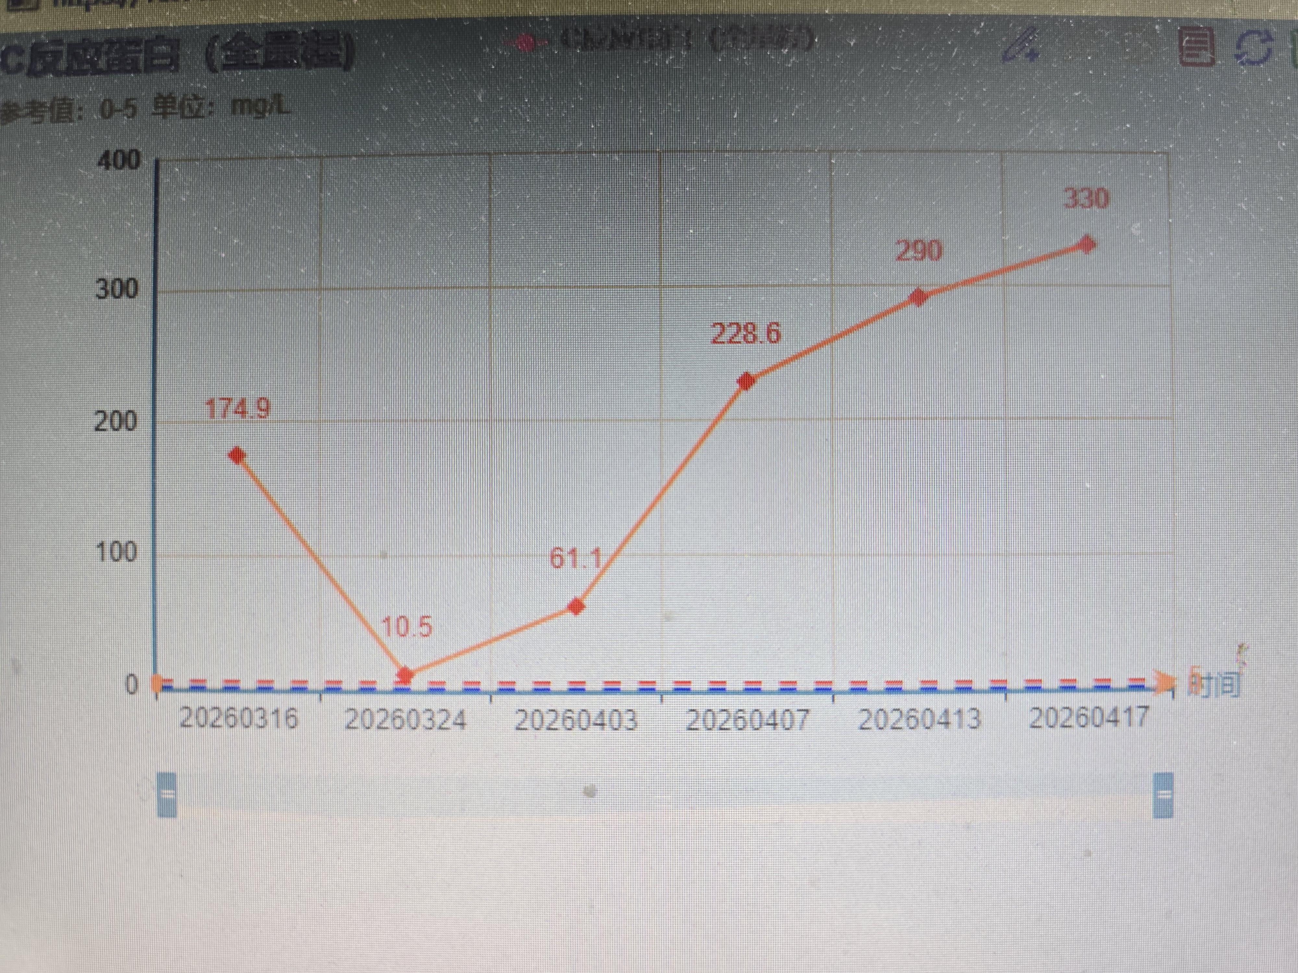
● 治疗过程
3.时间轴记录:(折线图)

Slide 11

● 诊疗体会
1.疗效评价：该患者未达到临床治愈，考虑重症感染合并贫血，导致心衰，患者经积极治疗无效，临床死亡。
2.局限性：未进行肺泡灌洗，高通量测定，呼吸道病原体和新冠核酸检测等检查
3.结论：完善病原学检查利于抗感染药物的选择应用，老年ALL患者未规范巩固治疗感染较重，抗感染效果差，老年人脏器弱，重症感染更易加重损伤。

Slide 12
感谢观看
敬请指导

